Slide 1
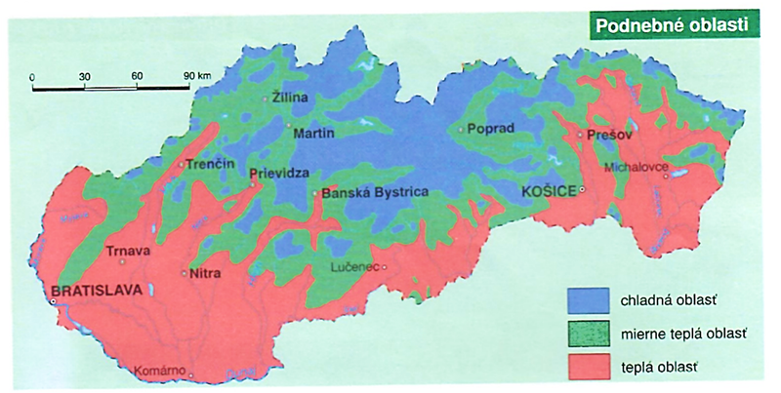

Slide 2
VODSTVO SLOVENSKA
III.A

Slide 3
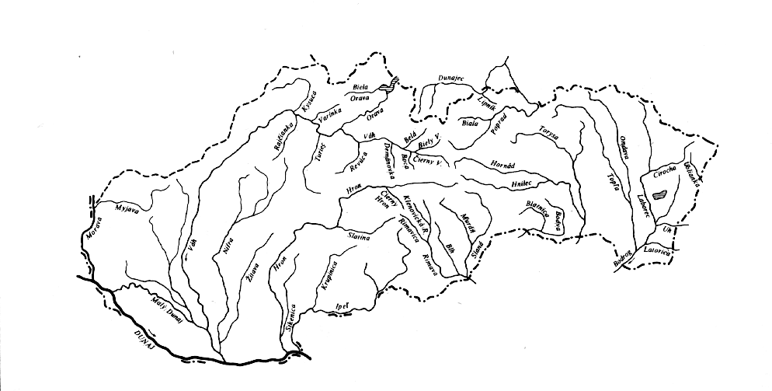
Riečna sieť Slovenska

Slide 4
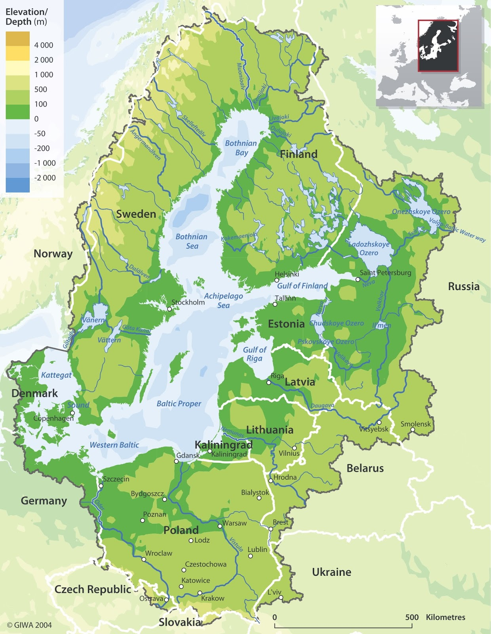
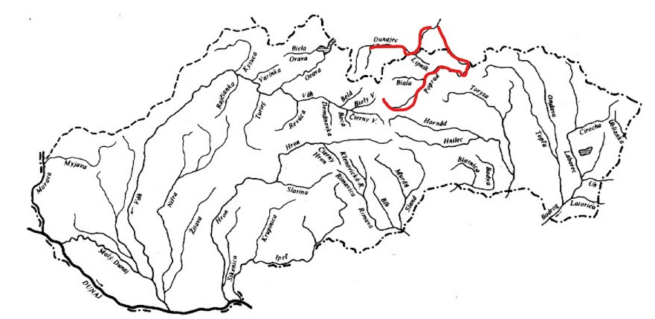
Úmorie Baltského mora

Slide 5
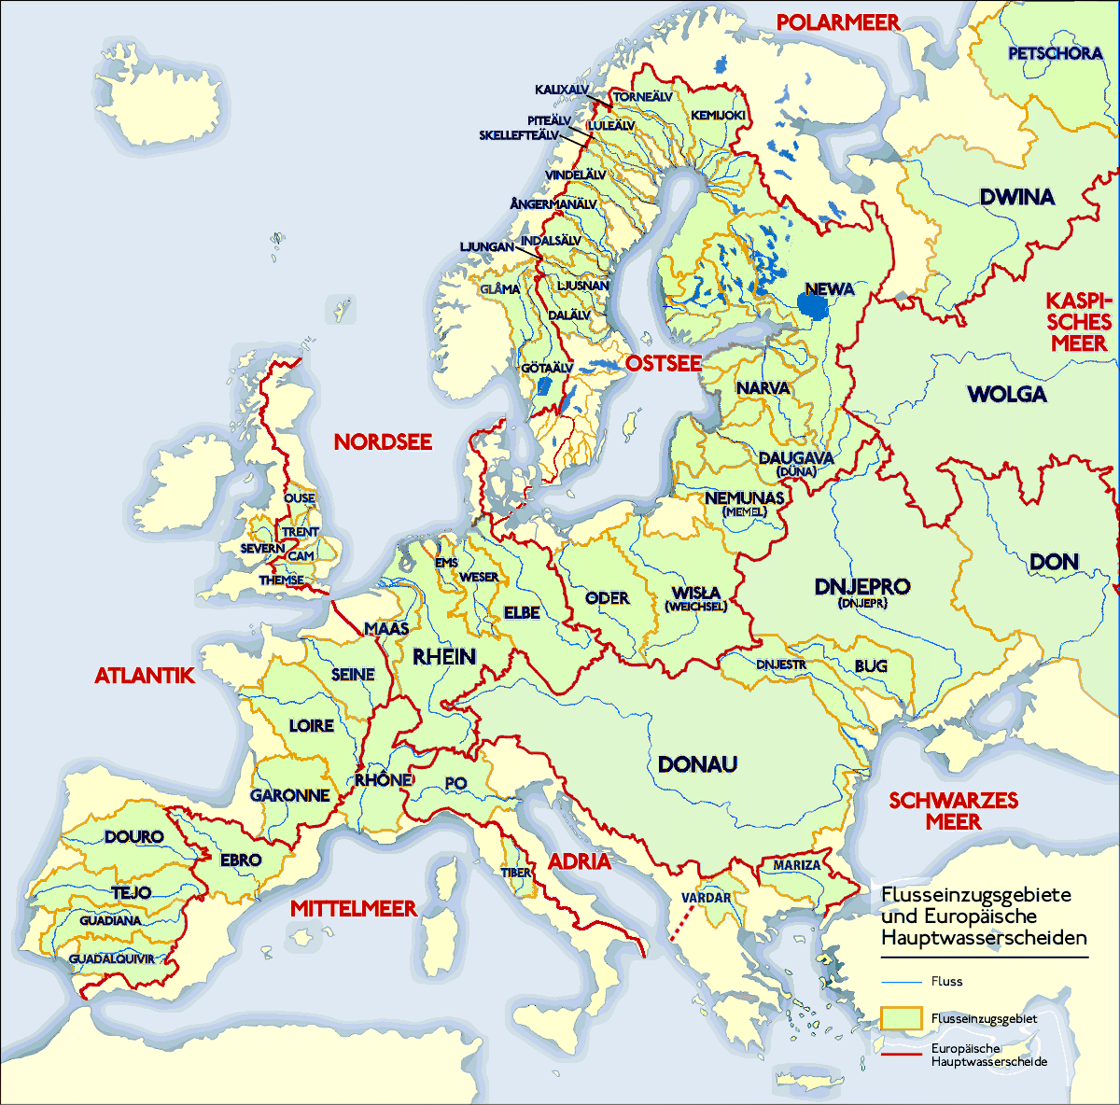
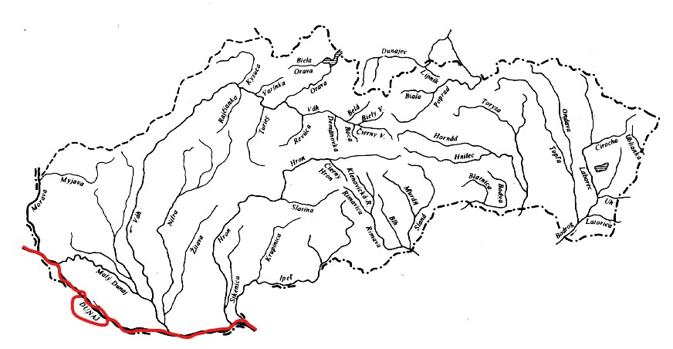
Úmorie Čierneho mora

Slide 6
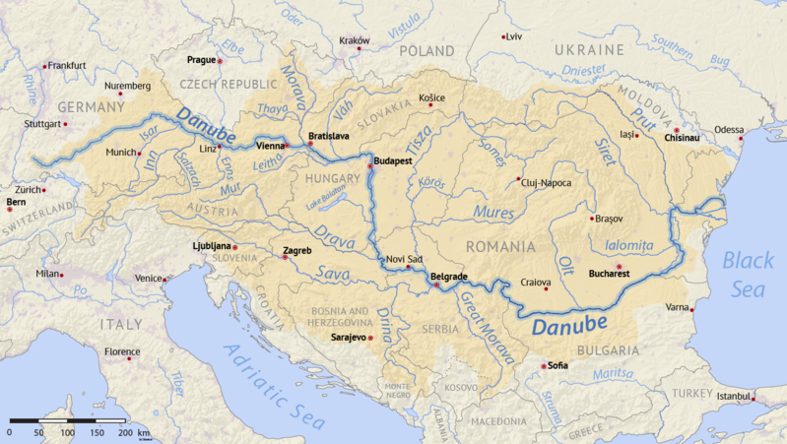
RIEKA DUNAJ

Slide 7
Zaujímavosti o rieke Dunaj
Najmedzinárodnejšia riek
6. Najväčšia povodeň
2. Najkrajšie rieky sveta
3. Najohrozenejšia rieka Európy
4. Austrálčania na Slovensko po Dunaji
5. Dunajský obor sa vracia

Slide 8
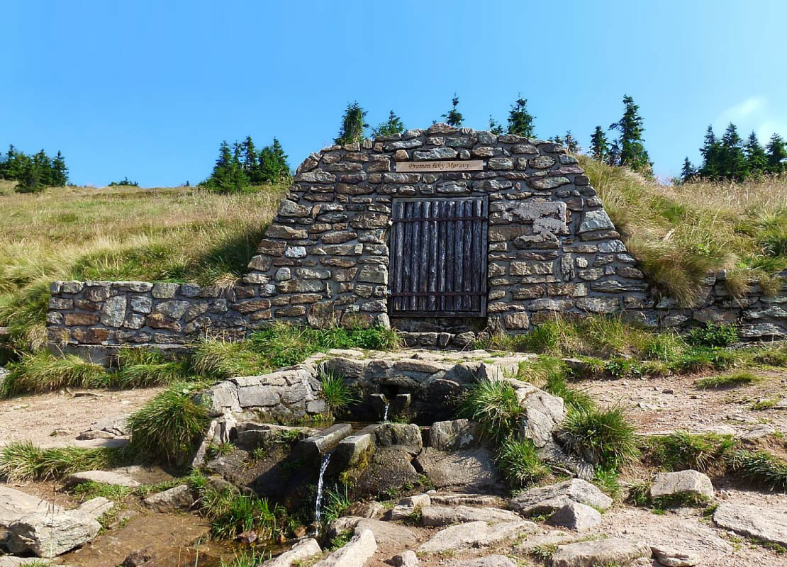
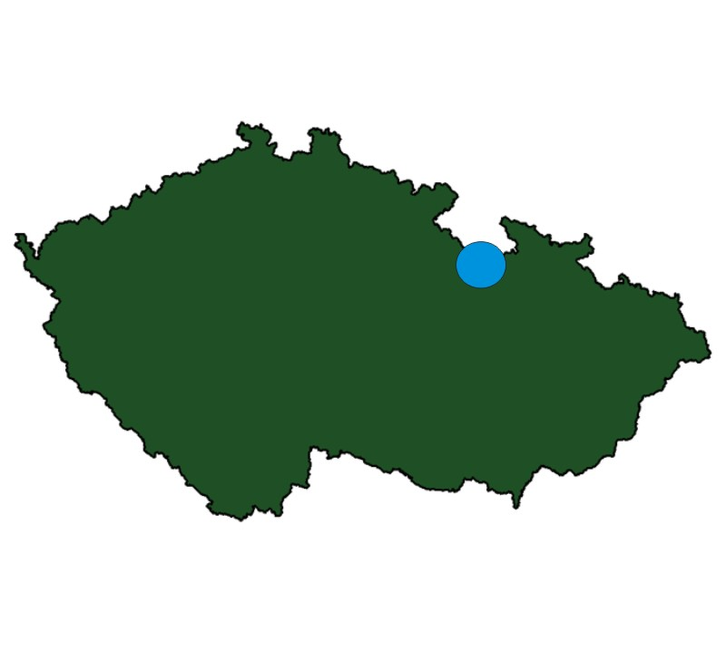
RIEKA MORAVA

Slide 9
Rieky, ktoré pramenia pod Kráľovou hoľou

Slide 10
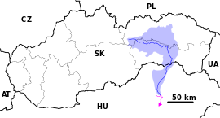
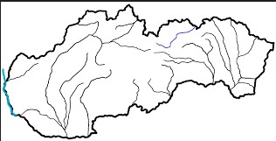
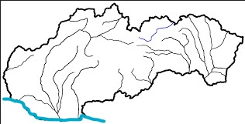
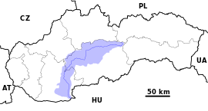
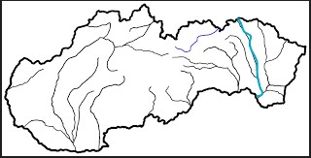
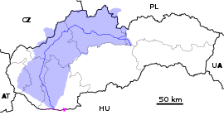

Slide 11
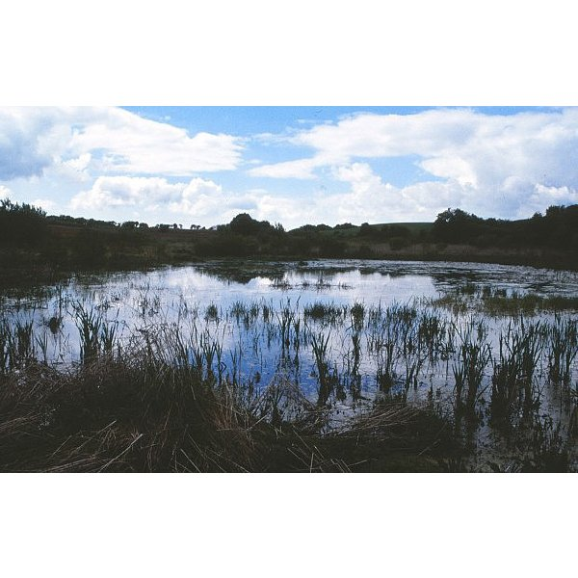
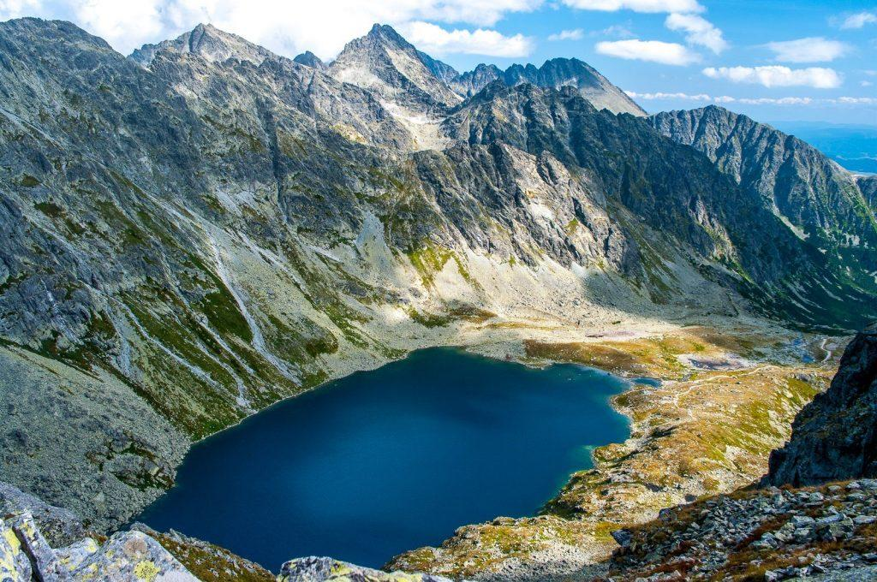
Jazerá
1. Ľadovcového pôvodu
2. Krasové jazerá

Slide 12
https://www.sorger.sk/skoly/kviz-slepa-mapa-slovenska-rieky-vodne-nadrze-kupele-biela

